Slide 1
Проект бюджета ВЛАДИМИРОВСКОГО сельского поселения КРАСНОСУЛИНСКОГО РАЙОНА на 2017 год и плановый период 2018 и 2019 годов

Slide 2
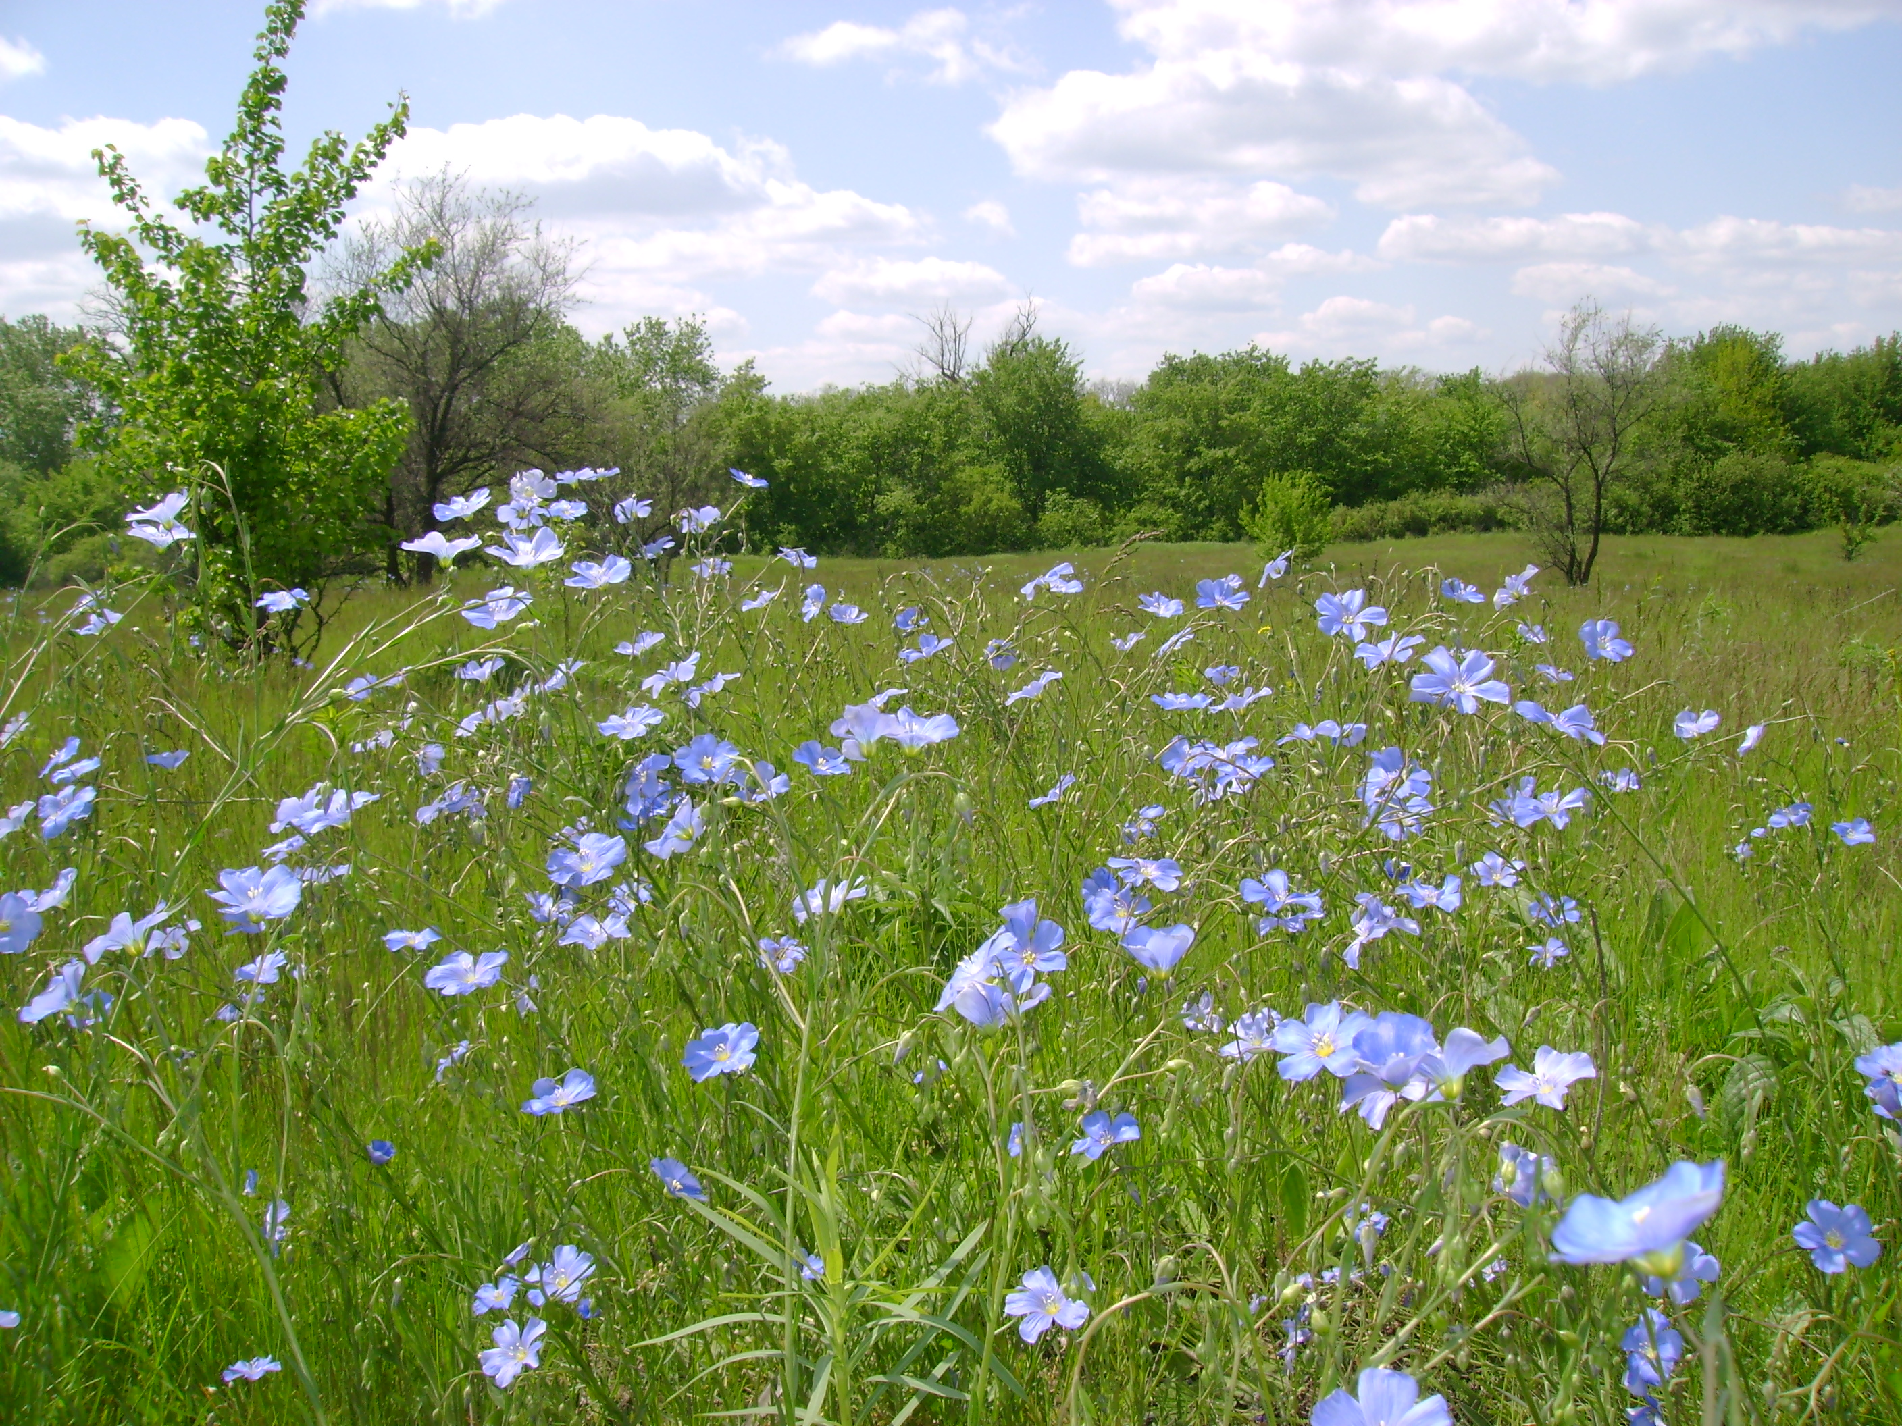
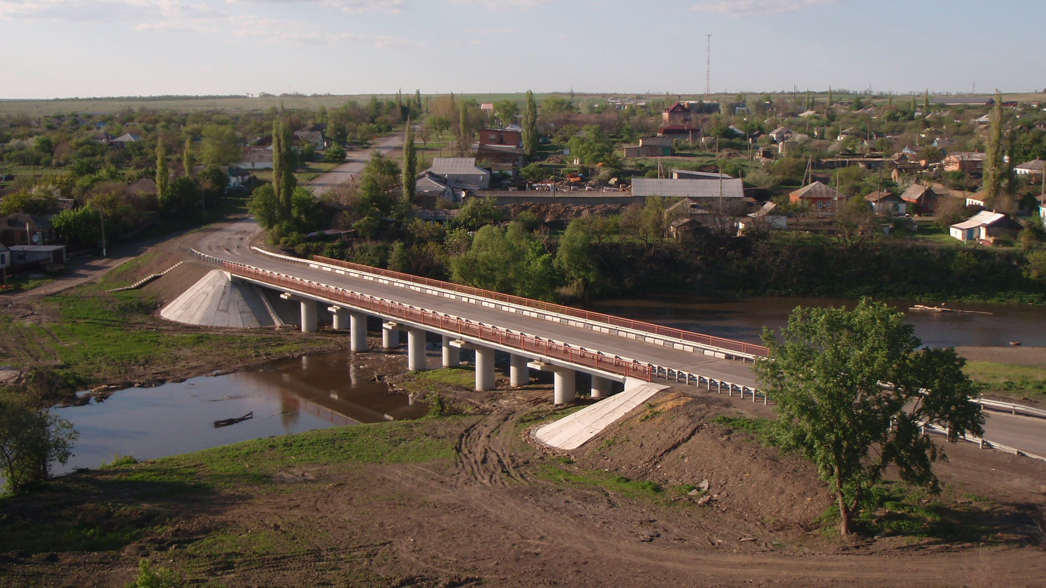
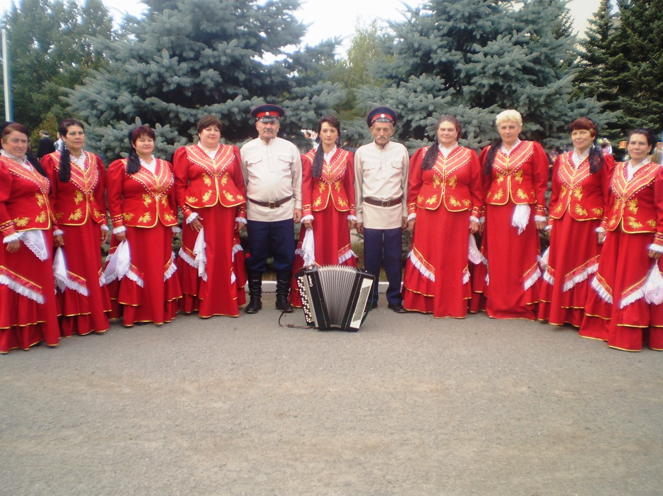
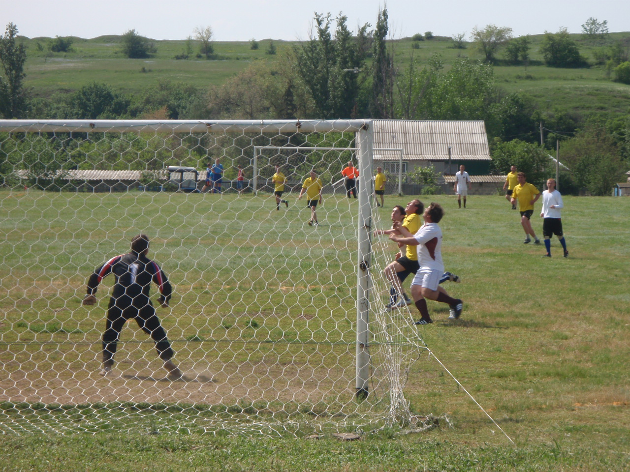

Slide 3
ОСНОВНЫЕ ПАРАМЕТРЫ ПРОЕКТА БЮДЖЕТА ВЛАДИМИРОВСКОГО СЕЛЬСКОГО ПОСЕЛЕНИЯ
КРАСНОСУЛИНСКОГО РАЙОНА НА 2017 год
Доходы бюджета 7 477,5 | Расходы бюджета 7 477,5
тыс. рублей
Налог на доходы физических лиц 879,2 | Общегосударственные вопросы 4 024,4
Земельный налог 2 636,7 | Национальная оборона 173,3 Национальная безопасность и правоохранительная деятельность 27,9
Налог на имущество физических лиц 136,7 | Жилищно-коммунальное хозяйство 1 213,5
Единый сельскохозяйственный налог 51,9 | Образование 10,0
Государственная пошлина 0,4 | Культура, кинематография 1 947,6
Штрафы, санкции, возмещение ущерба 62,9 | Физическая культура и спорт 56,8
Безвозмездные поступления 3 709,7 | Социальная политика 24,0

Slide 4
ОСНОВНЫЕ ПАРАМЕТРЫ ПРОЕКТА БЮДЖЕТА ВЛАДИМИРОВСКОГО СЕЛЬСКОГО ПОСЕЛЕНИЯ
КРАСНОСУЛИНСКОГО РАЙОНА НА 2018 ГОД
Доходы бюджета 6 676,4 | Расходы бюджета 6 676,4
тыс. рублей
Налог на доходы физических лиц 901,0 | Общегосударственные вопросы 3 954,1
Земельный налог 2 636,7 | Национальная оборона 173,3
Налог на имущество физических лиц 145,7 | Национальная безопасность и правоохранительная деятельность 27,9
Единый сельскохозяйственный налог 54,2 | Жилищно-коммунальное хозяйство 788,2
Государственная пошлина 0,5 | Образование 10,0
Штрафы, санкции, возмещение ущерба 65,7 | Культура, кинематография 1 642,1
Безвозмездные поступления 2 872,6 | Физическая культура и спорт 56,8
 | Социальная политика 24,0

Slide 5
ОСНОВНЫЕ ПАРАМЕТРЫ ПРОЕКТА БЮДЖЕТА БОЖКОВСКОГО СЕЛЬСКОГО ПОСЕЛЕНИЯ
КРАСНОСУЛИНСКОГО РАЙОНА НА 2019 ГОД
Доходы бюджета 6 659,5 | Расходы бюджета 6 659,5
тыс. рублей
Налог на доходы физических лиц 926,0 | Общегосударственные вопросы 4 047,0
Земельный налог 2 636,7 | Национальная оборона 173,3
Налог на имущество физических лиц 151,6 | Национальная безопасность и правоохранительная деятельность 27,9
Единый сельскохозяйственный налог 56,4 | Жилищно-коммунальное хозяйство 678,4
Государственная пошлина 0,6 | Образование 10,0
Штрафы, санкции, возмещение ущерба 68,3 | Культура, кинематография 1 642,1
Безвозмездные поступления 2 819,9 | Физическая культура и спорт 56,8
 | Социальная политика 24,0

Slide 6

Структура поступления налоговых и неналоговых доходов в бюджет Владимировского сельского поселения Красносулинского района на 2017 год

Slide 7

Структура поступления налоговых и неналоговых доходов в бюджет Владимировского сельского поселения Красносулинского района на 2018 год

Slide 8

Структура поступления налоговых и неналоговых доходов в бюджет Владимировского сельского поселения Красносулинского района на 2019 год

Slide 9

Расходы бюджета Владимировского сельского поселения Красносулинского района в 2017 году

Slide 10

Расходы бюджета Владимировского сельского поселения Красносулинского района в 2018 году

Slide 11


Расходы бюджета Владимировского сельского поселения Красносулинского района в 2019 году

Slide 12
Структура расходов бюджета поселения на 2017 год по муниципальным программам
Всего 7 229,0 тыс. рублей
Муниципальная политика
113,2 тыс. рублей
Развитие культуры, физической культуры и спорта
1 947,6 тыс. рублей
Управление муниципальными финансами
3 870,0 тыс. рублей
Защита населения и территории от чрезвычайных ситуаций, обеспечение пожарной безопасности и безопасности людей на водных объектах
27,9 тыс. рублей
Благоустройство территории и жилищно-коммунальное хозяйство
1 213,5 тыс. рублей

Slide 13
Структура расходов бюджета поселения на 2018 год по муниципальным программам.
Всего 6 487,9 тыс. рублей
Муниципальная политика
113,2 тыс. рублей
Развитие культуры, физической культуры и спорта
56,8 тыс. рублей
Управление муниципальными финансами
3 859,7 тыс. рублей
Защита населения и территории от чрезвычайных ситуаций, обеспечение пожарной безопасности и безопасности людей на водных объектах
27,9 тыс. рублей
Благоустройство территории и жилищно-коммунальное хозяйство
788,2 тыс. рублей

Slide 14
Структура расходов бюджета поселения на 2019 год по муниципальным программам.
Всего 6 471,0 тыс. рублей
Муниципальная политика
113,2 тыс. рублей
Развитие культуры, физической культуры и спорта
1 642,1 тыс. рублей
Управление муниципальными финансами
3 952,6 тыс. рублей
Защита населения и территории от чрезвычайных ситуаций, обеспечение пожарной безопасности и безопасности людей на водных объектах
27,9 тыс. рублей
Благоустройство территории и жилищно-коммунальное хозяйство
678,4 тыс. рублей

Slide 15

СПАСИБО ЗА ВНИМАНИЕ

